Slide 1
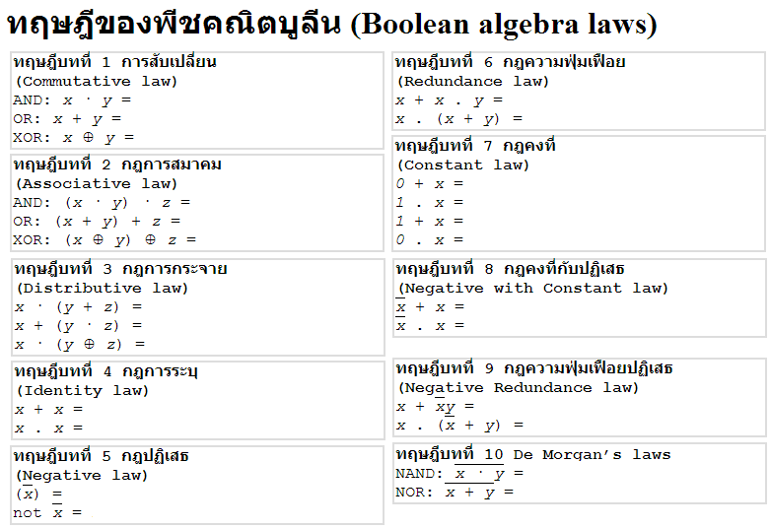
ทฤษฎีของพีชคณิตบูลีน (Boolean algebra laws)
Notes:
book_digitaltechnique1.pdf p.

Slide 2
ต.ย.1 การพิสูจน์ทฤษฎีบทของพีชคณิตบูลีน
โดยใช้ตารางค่าความจริง
พิสูจน์ว่า A + A . B = A
A + (A . B) = A
(A + A) . B = A . B ในตัวอย่างต่อไป
A | B | A.B | A + (A.B)
0 | 0 | 0 | 0
0 | 1 | 0 | 0
1 | 0 | 0 | 1
1 | 1 | 1 | 1

Slide 3
ต.ย. 2 การพิสูจน์ทฤษฎีบทของพีชคณิตบูลีน
โดยใช้ตารางค่าความจริง
พิสูจน์ว่า (A + A) . B = A . B
A | B | A+A | (A+A).B | A.B
0 | 0 | 0 | 0 | 0
0 | 1 | 0 | 0 | 0
1 | 0 | 1 | 0 | 0
1 | 1 | 1 | 1 | 1

Slide 4
ต.ย. 3 การพิสูจน์ทฤษฎีบทของพีชคณิตบูลีน
โดยใช้ตารางค่าความจริง
พิสูจน์ว่า A + B = A . B
A | B | A+B | A | B | A . B
0 | 0 | 1 | 1 | 1 | 1
0 | 1 | 0 | 1 | 0 | 0
1 | 0 | 0 | 0 | 1 | 0
1 | 1 | 0 | 0 | 0 | 0

Slide 5
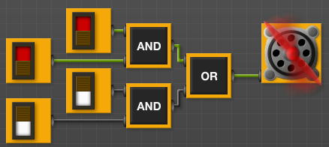
ต.ย. 1 การลดรูป Switching function
โดยใช้ทฤษฎีบทของพีชคณิตบูลีน
Y = f(A,B,C,D) = AB + CD + (AB)(C+D)
= AB + CD + ABC + ABD
= (AB + ABC + ABD) + CD
= AB(1 + C + D) + CD
= AB(1) + CD
= AB + CD
http://www.neuroproductions.be/logic-lab
Notes:
http://www.neuroproductions.be/logic-lab

Slide 6

ต.ย. 2 การลดรูป Switching function
โดยใช้ทฤษฎีบทของพีชคณิตบูลีน
Y = f(A,B) = A . (A + B)
= (A . A) + (A . B)
= 0 + (A . B)
= A . B
http://www.neuroproductions.be/logic-lab
Notes:
http://www.neuroproductions.be/logic-lab

Slide 7
ต.ย. 3 การลดรูป Switching function
โดยใช้ทฤษฎีบทของพีชคณิตบูลีน
Y = f(A,B,C,D) = A(B + C) + BCD
= A(B + C) . BCD
= (A + (B + C)) . BCD
= (A + (B.C)) . BCD
= ABCD + BBCCD
= ABCD + 0.0.D
= ABCD
http://www.neuroproductions.be/logic-lab
Notes:
http://www.neuroproductions.be/logic-lab

Slide 8
ต.ย. 4 การลดรูป Switching function
โดยใช้ทฤษฎีบทของพีชคณิตบูลีน
Y = f(A,B,C,D) = ((M’.(N + O)) + (N.O.P)’)’
= (M’.(N + O))’ . (N.O.P)
= (M’’+(N + O)’) . (N.O.P)
= (M+(N’ . O’)) . (N.O.P)
= (M.N.O.P) + (N’.O’.N.O.P)
= (M.N.O.P) + (N’.N.O.O’.P)
= (M.N.O.P) + (0.0.P)
= M.N.O.P
http://www.neuroproductions.be/logic-lab
Notes:
http://www.neuroproductions.be/logic-lab

Slide 9
ต.ย. 5 การลดรูป Switching function
โดยใช้ทฤษฎีบทของพีชคณิตบูลีน
Y = f(A,B) = AB + A’B + A’B’
= AB + A’(B + B’)
= AB + A’(1)
= AB + A’
= (A + A’)(B + A’)
= (1)(B + A’)
= B + A’
http://www.neuroproductions.be/logic-lab
Notes:
http://www.neuroproductions.be/logic-lab

Slide 10
ต.ย. 6 การลดรูป Switching function
โดยใช้ทฤษฎีบทของพีชคณิตบูลีน
Y = f(A,B,C,D) = MN + M’N + M’B’
= M.N + (M’.(N + B’))
= (M.N + M’).((M.N)+(N + B’))
= (N + M’).((M.N)+(N + B’))
= (N + M’).((M.N)+ N + B’)
= (N + M’).(N + B’)
= N + (M’ . B’)
http://www.neuroproductions.be/logic-lab
Notes:
http://www.neuroproductions.be/logic-lab

Slide 11
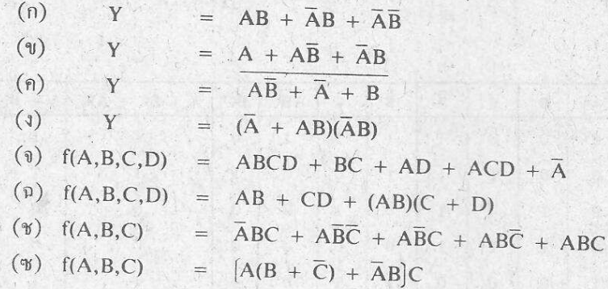
โจทย์ การลดรูป Switching function
โดยใช้ทฤษฎีบทของพีชคณิตบูลีน [1]p.50
http://www.neuroproductions.be/logic-lab
Notes:
http://www.neuroproductions.be/logic-lab

